Slide 1
多樣式煙火之模擬研究
Simulation of multi-style fireworks
張紘溢 謝順 黃志明

Slide 2
Abstract
This research assumes gravity, wind, and air resistance to simulate fireworks in reality.
Under this premise, more parameters have been added to control the release of fireworks, add parameters such as angle, force, and release position to form different permutations and combinations.
Fireworks animations can be made according to different parameters to show fireworks of different shapes, sizes, and colors, building a model suitable for the activities used at the time can save a lot of time and expense costs.

Slide 3
簡介
形成3D空間
外力影響
煙火大小、樣式、顏色

Slide 4
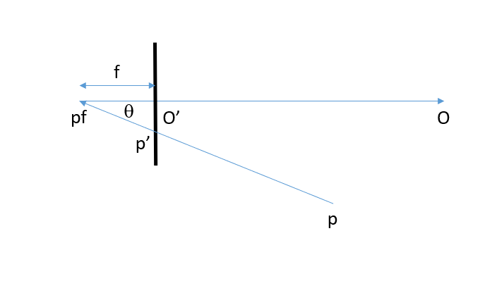
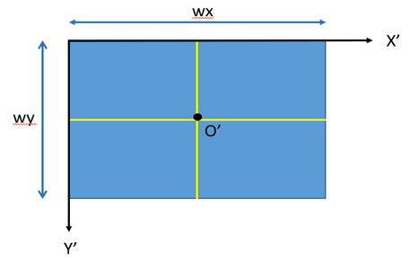
3D空間
運用3D投影的方法將P點投影到2D的螢幕上，透過座標轉換的方式在2D的螢幕上模擬出一個3D空間。

Slide 5
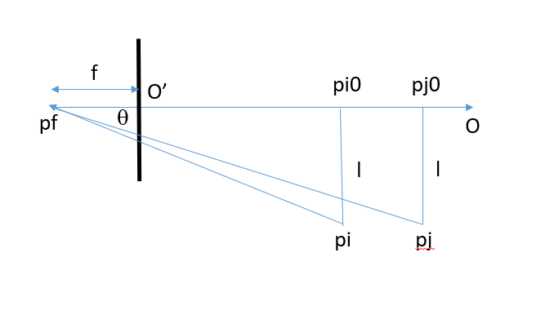
3D空間
透過縮放比例的方式來模擬在3D空間中，人與煙火之間的距離感。
畫面和煙火之間的距離越遠，煙火的大小會越小（例如 pi-> pj）。

Slide 6
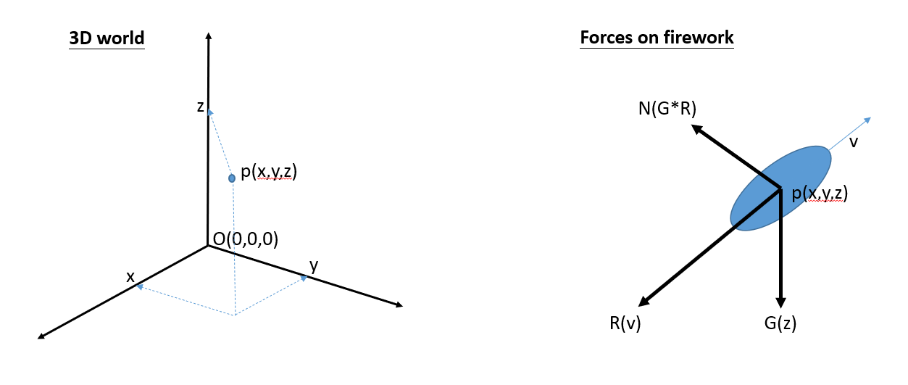
煙火施放所受到的外力
飛行中的煙火會受到三種力的影響，包括有重力G（z），空氣阻力R（v）和風力N（G * R），來影響煙火的形狀。

Slide 7
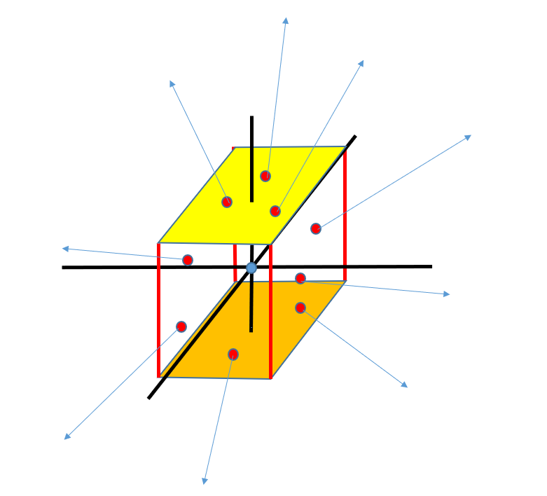
煙火爆炸模擬
n（使用者定義）獨立的自由落體火花。
爆炸的初始位置。
爆炸的速度。
爆炸方向如圖所示在立方體上平滑分佈。
分配火花的位置。
調整火花的持續時間。
改變火花的顏色。

Slide 8
結果

Slide 9
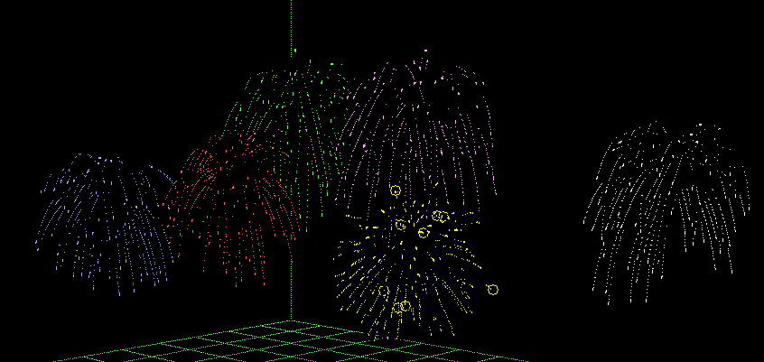
冠狀煙火模式

Slide 10
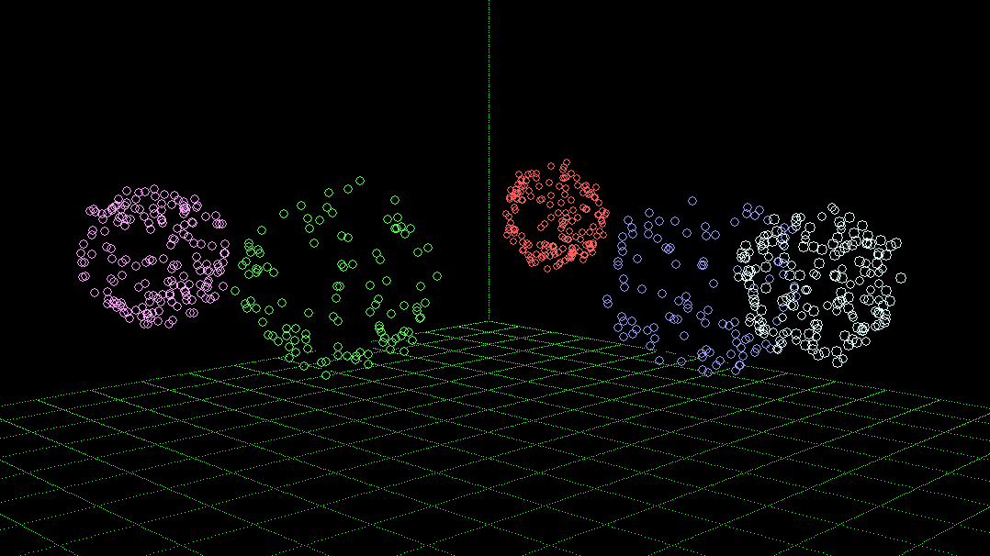
球型煙火模式

Slide 11
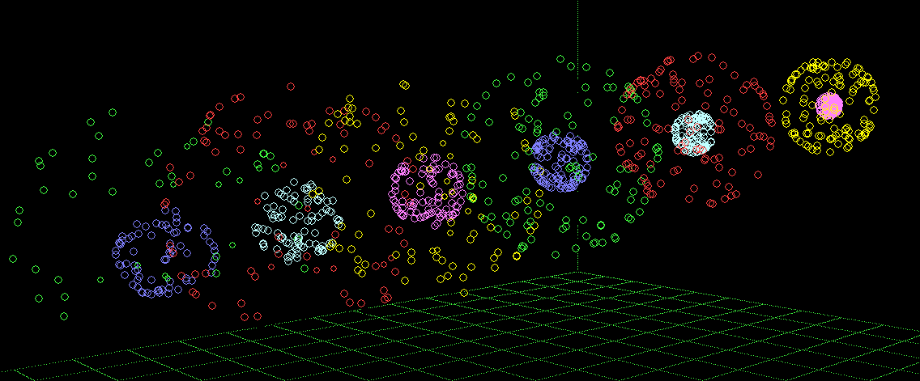
雙子煙火模式

Slide 12
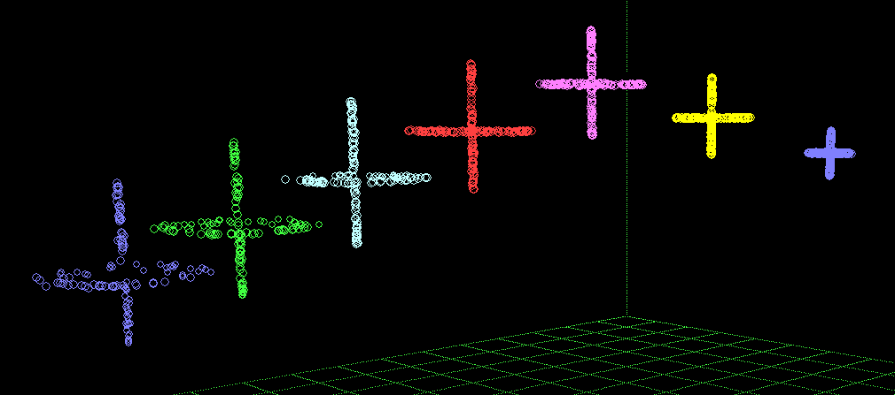
十字型煙火模式

Slide 13
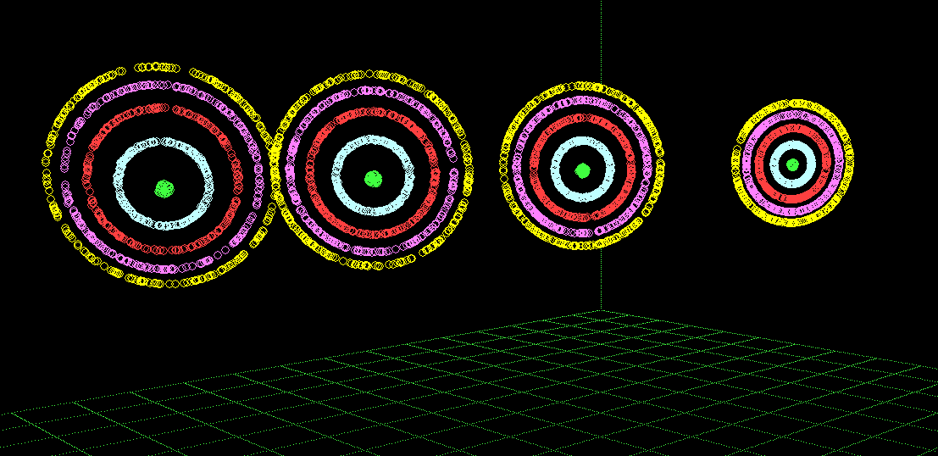
平面多圓形煙火模式

Slide 14
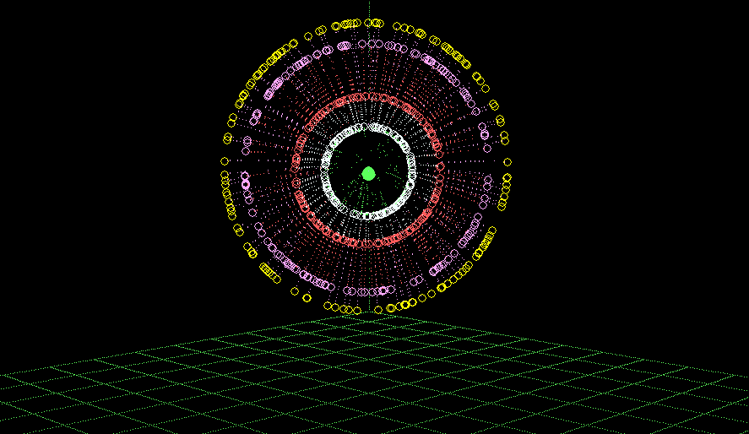
平面放射狀型煙火模式

Slide 15
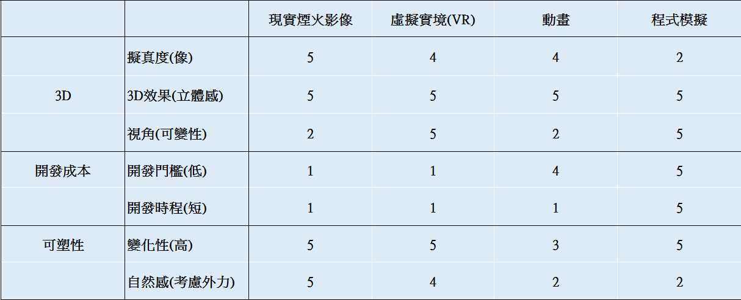
結論
使用程式模擬煙火雖然可以有效地節省成本以及時間，但模擬出來的擬真程度和自然程度一定會跟現實有所落差，這邊使用李克特量表來評估。

